Slide 1
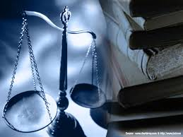
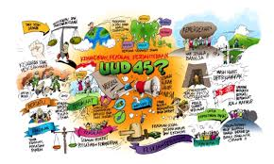
PANCASILA DAN UUD 1945
ERNA YULIANDARI

Slide 2
Hubungan Pancasila dan Pembukaan UUD 1945
1
Pembukaan UUD 1945 merupakan Pokok Kaidah Negara yang Fundamental (Staatsfundamentalnorm) sedangkan Pancasila merupakan unsur pokok. (Notonegoro)
2
Pembukaan UUD 1945 pada hakikatnya merupakan naskah proklamasi yang terperinci dari bangsa Indonesia
3
Pembukaan UUD 1945 yang terdiri atas 4 alinea (masing-masing memiliki kandungan makna) memuat sendi-sendi pokok penyelenggaraan negara
Notes:
mmmm

Slide 3
Batang Tubuh UUD 1945
1
Batang tubuh atau bagian pasal-pasal UUD 1945 pada hakikatnya merupakan penjabaran pokok-pokok pikiran yang terdapat dalam Pembukaan UUD 1945 yang tiada lain adalah Pancasila
2
UUD 1945 adalah Konstitusi Indonesia, yaitu Aturan Pokok/Dasar Negara yang memuat hal-hal fundamental sebagai pedoman penyelenggaraan bernegara
3
Isi UUD 1945 memuat hal-hal antara lain : identitas negara, kelembagaan negara, hubungan negara dan warga negara, konsepsi negara, perubahan UUD 1945

Slide 4
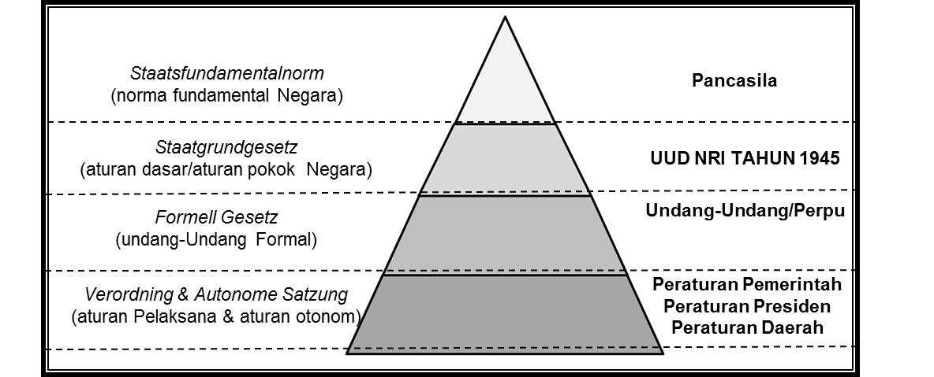
Gambar

Slide 5
Konstitusi yang pernah berlaku di Indonesia
Dalam sejarahnya, sejak Proklamasi 17 Agustus 1945 hingga sekarang di Indonesia telah berlaku 3 (tiga) macam Undang-Undang Dasar dalam empat periode, yaitu :
Periode 18 Agustus 1945 – 27 Desember 1949 berlaku UUD 1945. UUD 1945 terdiri dari bagian pembukaan, batang tubuh (16 bab), 37 pasal, 4 pasal Aturan Peralihan, 2 ayat Aturan Tambahan, dan bagian Penjelasan
Periode 27 Desember 1949 – 17 Agustus 1950 berlaku UUD 1949 (Konstitusi RIS). UUD RIS terdiri atas 6 bab, 197 pasal, dan beberapa bagian

Slide 6
c. Periode 17 Agustus 1950 – 5 Juli 1959 berlaku UUDS 1950 yang terdiri atas 6 bab, 146 pasal, dan beberapa bagian
d. Periode 5 Juli 1959 – sekarang kembali berlaku UUD 1945
Khusus untuk periode keempat berlaku UUD 1945 dengan pembagian :
UUD 1945 yang belum diamandemen
UUD 1945 yang sudah diamandemen (1999, 2000, 2001, 2002)

Slide 7
Amandemen UUD 1945
Hakikat amandemen adalah perubahan terhadap peraturan perundang-undangan untuk menyesuaikan dengan tuntutan dan perkembangan masyarakat, bangsa dan negara
Telah disepakati bahwa Pembukaan UUD 1945 tidak akan diubah, sedangkan bagian batang tubuh (pasal-pasal) UUD 1945 dapat diubah

Slide 8
Kekurangan-kekurangan UUD 1945 (Sebelum Amandemen)
Sistem konstitusi bersifat sarat eksekutif (executive heavy)
Tidak ada check and balances di dalamnya
UUD ini mendelegasikan terlalu banyak aturan konstitusional ke level UU
Sejumlah pasal bermakna ambigu atau rancu
Terlalu banyak bergantung pada political goodwill dan integritas para politisi

Slide 9
Struktur Ketatanegaraan Sebelum Perubahan UUD 1945
UUD 1945
MPR
BPK
DPR
Presiden
DPA
MA

Slide 10
Struktur Ketatanegaraan Sesudah Perubahan UUD 1945
UUD 1945
MPR
DPR | DPD
Presiden
Wapres
BPK
Kekuasaan Kehakiman
MK | MA | KY
LEGISLATIF
EKSEKUTIF
YUDIKATIF
Keterangan :
MK = MAHKAMAH KONSTITUSI
MA = MAHKAMAH AGUNG
KY = KOMISI YUDISIAL

Slide 11
MPR : Sebelum dan Sesudah Amandemen
Aturan-Aturan | Sebelum Amandemen | Sesudah Amandemen
Kedaulatan Rakyat | Dimonopoli oleh MPR | MPR tidak memonopoli, kedaulatan dilaksanakan menurut UUD
Kedudukan | Lembaga tertinggi negara dengan kekuasaan yang tak terbatas | MPR hanya salah satu dari beberapa lembaga negara, dengan kekuasaan terbatas
Pemilihan Presiden | Dipilih oleh MPR | MPR melantik Presiden dan Wakil Presiden, yang langsung dipilih oleh rakyat
GBHN | Disusun oleh MPR, Presiden melaksanakannya dan mempertanggungjawabkan pelaksanaannya kepada MPR | MPR tidak lagi memiliki kewenangan ini

Slide 12
Aturan-Aturan | Sebelum Amandemen | Sesudah Amandemen
Perubahan Konstitusi | Diubah dan ditentukan oleh MPR | MPR masih tetap memiliki wewenaang-wewenang ini (meskipun prosedur-prosedur amandemennya sudah diubah)
Pemberhentian Presiden | Diberhentikan oleh MPR. Prosedur ini tidak diatur secara eksplisit dalam UUD | MPR memiliki kekuasaan untuk mencopot Presiden. Kekuasaan ini diatur secara eksplisit dan terperinci dalam UUD
Kekosongan Kursi Presiden | Konstitusi tidak memiliki aturan tentang hal ini | MPR memiliki kekuasaan untuk memilik Presiden dan/atau Wakil Presiden dalam hal bahwa salah satu atau kedua jabatan itu lowong

Slide 13
DPR : Sebelum dan Sesudah Amandemen
No | Sebelum | Sesudah
1 | UUD 1945 tidak menyebutkan dengan jelas bahwa DPR memiliki fungsi legislasi, fungsi anggaran, dan fungsi pengawasan | Disebutkan dengan jelas
2 | UUD 1945 tidak menyebutkan bahwa DPR memiliki hak interpelasi, hak angket, dan hak menyatakan pendapat | Disebutkan
3 | UUD 1945 tidak menyebutkan bahwa setiap anggota DPR mempunyai hak mengajukan pertanyaan, menyampaikan usulan dan pendapat, serta hak imunitas | Disebutkan
4 | UUD 1945 mengatur bahwa persetujuan diperlukan untuk menyatakan perang , membuat perdamaian dan perjanjian dengan negara lain, dan menetapkan peraturan pemerintah pengganti undang-undang | Memiliki kekuasaan-kekuasaan DPR serupa

Slide 14
5 | UUD 1945 tidak mengatur bahwa persetujuan DPR diperlukan : untuk membuat perjanjian internasional, menyetujui dan menetapkan hakim agung, mengangkat dan memberhentikan anggota-anggota Komisi Yudisial | Diatur
6 | UUD 1945 tidak mengatur bahwa pertimbangan DPR diperlukan untuk mengangkat duta besar dan menerima duta besar negara-negara lain dan untuk memberikan amnesti dan abolisi | Diatur
7 | UUD 1945 tidak menyebutkan bahwa DPR memilih anggota-anggota BPK dan tiga hakim pada Mahkamah Konstitusi | Diatur
8 | UUD 1945 mengatur bahwa DPR menerima laporan dari BPK | Memiliki kekuasaan-kekuasaan serupa
9 | UUD 1945 tidak menyebutkan dengan jelas peran DPR dalam prosese pemberhentian Presiden | Diatur dengan jelas
10 | Penjelasan UUD 1945 tidak menyebutkan banwa Presiden tidak bisa membubarkan DPR | Disebutkan dengan jelas dalam Batang Tubuh UUD 1945

Slide 15
Sistem Presidensial Sebelum dan Sesudah Amandemen
Aturan-Aturan | Sebelum Perubahan | Sesudah Perubahan
Satu orang atau gabungan | Satu orang | Satu orang
Status | Kepala Eksekutif | Sama
Proses Pemilihan | Tidak langsung, dipilih oleh MPR | Dipilih langsung oleh rakyat
Kekuasaan Legislatif | Tidak terbatas, dapat dipilih lagi setiap lima tahun Tidak pasti, mudah diberhentikan | Terbatas selama dua kali lima tahun Pasti, tidak mudah diberhentikan

Slide 16
Cabang Yudisial | Tidak dilibatkan dalam proses | Terlibat. MK menyelidiki, mengadili, dan memutuskan atas saran DPR bahwa Presiden harus diberhentikan
Syarat Suara | Lebih mudah Asalkan tercapai mayoritas suara yang menolak pidato pertanggungjawaban Presiden, maka Presiden dapat di-impeach | Lebih sulit Mensyaratkan pengambilan keputusan di DPR, MK, dan MPR. Hanya suara mayoritas mutlak di DPR, vonis bersalah MK dan suara mayoritas lainnya di MPR-lah yang bisa meng-impeach seorang Presiden

Slide 17
Kekuasaan untuk mengangkat dan memberhentikan pejabat-pejabat tinggi negara | Tidak disebutkan dengan jelas, sehingga pada praktiknya, kekuasaan ini menjadi tidak terbatas | Terbatas
Prosedur Impeachment Landasan Hukum | Disebutkan secara umum dalam Penjelasan UUD 1945, dan kebanyakan diatur dalam Tap MPR | Diatur dalam Konstitusi
Alasan | Lebih bersifat politis ketimbang legal, yaitu bila Presiden sungguh-sungguh melanggar haluan negara dan undang-undang | Lebih bersifat kriminal, yaitu bila Presiden terbukti melakukan pengkhianatan, korupsi, tindak pidana berat, dan perbuatan tercela lainnya, atau terbukti tidak lagi memenuhi syarat sebagai Presiden

Slide 18
Yudikatif : Sebelum dan Setelah Amandemen
Perihal | Sebelum | Setelah
Idependensi | Diatur dalam Penejelasan UUD 1945 | Diatur dalam Batang Tubuh UUD 1945
Lembaga-lembaga | Mahkamah Agung dan badan-badan peradilan di bawahnya | Mahkamah Agung, badan-badan peradilan di bawah Mahkamah Agung, Mahkamah Konstitusi, dan Komisi Yudisial
Judicial Review terhadap produk perundang-undangan | Tidak ada | Dilakukan oleh Mahkamah Konstitusi
Penyelesaian sengketa antar lembaga –lembaga negara | Tidak ada | Dilakukan oleh Mahkamah Konstitusi
Prosedur pembubaran partai politik | Tidak ada | Dilakukan oleh Mahkamah Konstitusi

Slide 19
Penyelesaian sengketa tentang hasil-hasil Pemilu | Tidak ada | Dilakukan oleh Mahkamah Konstitusi
Keterlibatan dalam impeachment | Tidak ada | Dilakukan oleh Mahkamah Konstitusi
Pengangkatan dan pemberhentian hakim | Tidak jelas, sehingga pada praktiknya dimonopoli oleh Presiden | Untuk Hakim-Hakim Agung, hal ini menjadi urusan Komisi Yudisial, DPR, dan Presiden. Untuk Mahkamah Konstitusi, hal ini menjadi urusan Presiden, DPR, dan Mahkamah Agung

